Slide 1
이산형 분포의 모수에 대한 신뢰구간

Slide 2







정의
$θ∈Ω$ 이고, $X_{1},…,X_{n}$이 $pmf(x;θ)를$ 갖는 확률표본이라고 하자.
T = T($x_{1},…,x_{n}$)을 cdf$(t;θ)$ 를 갖는 $θ$의 추정량이고, 모든 t에 대해 $θ$의 연속인 비증가함수이다.
1) $T_{전}$이 T의 범위 t에서 1차시 이전 범위를 갖는 통계량이라고 한다면, 그 상한과 하한 $\overline{θ}$ , $\underline{θ}$ 는
(1) F($T_{전}$; $\underline{θ}$ ) = 1-$a_{2}$ , F(T; $\overline{θ}$) = $a_{1}$ 이다.
(2) 이 때, (1-$a$) = P($θ∈$ [$\overline{θ}$, $\underline{θ}$ ]) 인 신뢰구간이다.
$$F_{T_{전}}$$
$$F_{T}$$
1-a + h
1-a
a + h
1-a - h
a
a - h
$$θ$$
$$θ$$
L
$\underline{θ}$
U
L
$$\overline{θ}$$
U

Slide 3
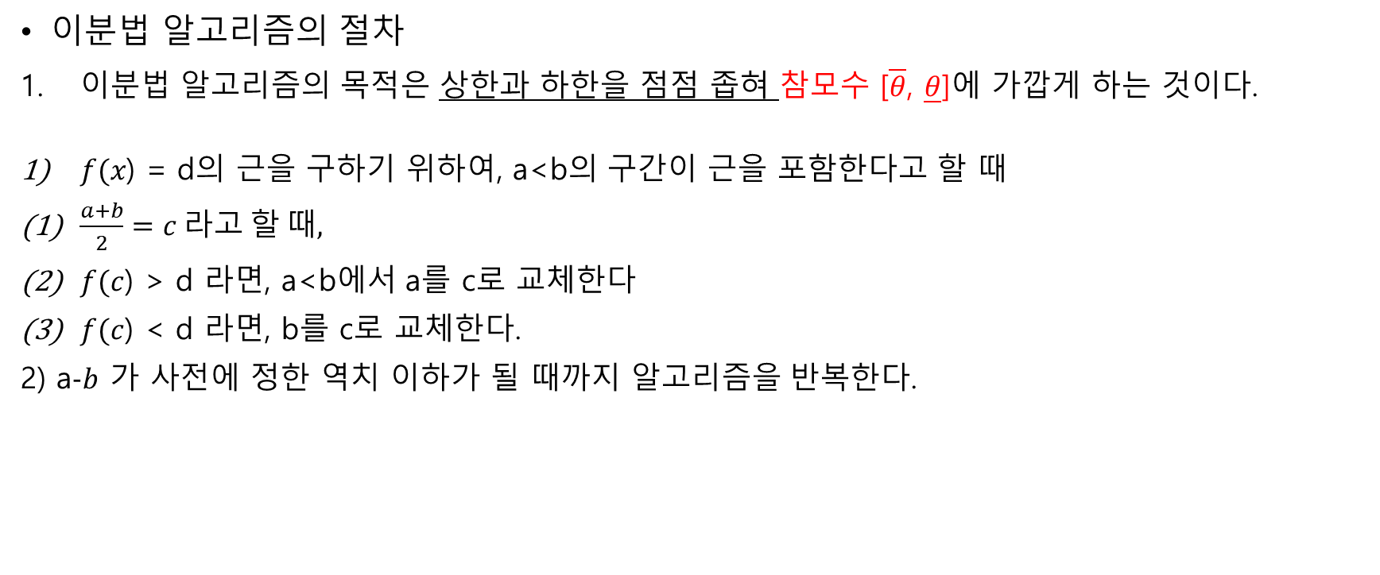
정의
이분법 알고리즘의 절차
이분법 알고리즘의 목적은 상한과 하한을 점점 좁혀 참모수 [$\overline{θ}\text{, }\underline{θ}$]에 가깝게 하는 것이다.
$f(x$) = d의 근을 구하기 위하여, a<b의 구간이 근을 포함한다고 할 때
$\frac{a+b}{2}=c 라고 할 때,$
$f(c$) > d 라면, a<b에서 a를 c로 교체한다
$f(c$) < d 라면, b를 c로 교체한다.
2) a$-b$ 가 사전에 정한 역치 이하가 될 때까지 알고리즘을 반복한다.

Slide 4

예제
베르누이 비율에 대한 신뢰구간 구하기
X가 n = 30, $\overline{X}$ = 0.6 성공 확률이 $θ$인 베르누이 분포를 갖는다고 하자. $Ω$ = (0,1) 이라고 하고, $X_{1},…,X_{n}$는 그 확률표본이다.
$\overline{X} 는$ $θ$의 불편추정량이고, $n\overline{X} 의$ cdf는 (n, $θ$)인 베르누이 분포를 따르므로
알고리즘을 작성하면(단, a=0.05 가정)

Slide 5
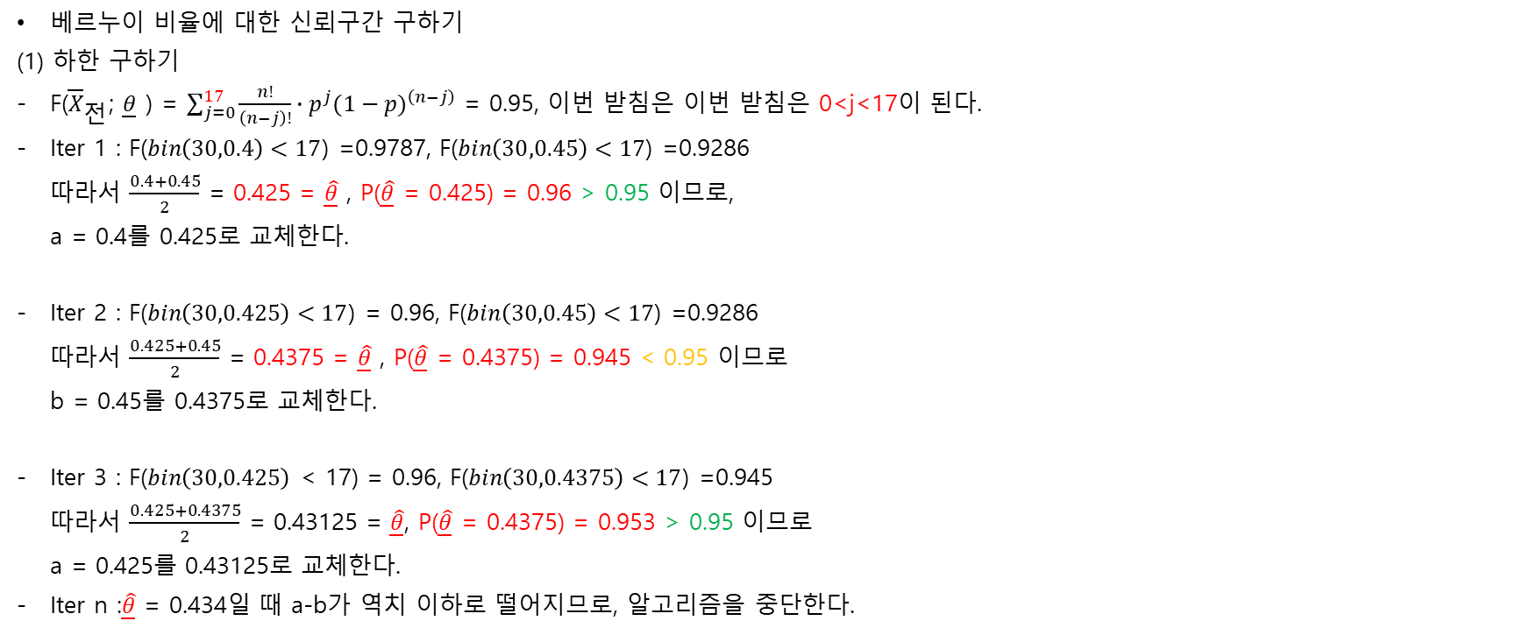
예제
베르누이 비율에 대한 신뢰구간 구하기
(1) 하한 구하기
F(${\overline{X}}_{전}$; $\underline{θ}$ ) = $\sum_{j=0}^{17}{{\frac{n!}{\left(n−j\right)!}∙p}^{j}{(1−p)}^{\left(n−j\right)}}$ = 0.95, 이번 받침은 이번 받침은 0<j<17이 된다.
Iter 1 : F($bin\left(30,0.4\right)<17$) =0.9787, F($bin\left(30,0.45\right)<17$) =0.9286 따라서 $\frac{0.4+0.45}{2}$ = 0.425 = $\hat{\underline{θ}}$ , P($\hat{\underline{θ}}$ = 0.425) = 0.96 > 0.95 이므로, a = 0.4를 0.425로 교체한다.
Iter 2 : F($bin\left(30,0.425\right)<17$) = 0.96, F($bin\left(30,0.45\right)<17$) =0.9286 따라서 $\frac{0.425+0.45}{2}$ = 0.4375 = $\hat{\underline{θ}}$ , P($\hat{\underline{θ}}$ = 0.4375) = 0.945 < 0.95 이므로 b = 0.45를 0.4375로 교체한다.
Iter 3 : F($bin\left(30,0.425\right)$ < 17) = 0.96, F($bin\left(30,0.4375\right)<17$) =0.945 따라서 $\frac{0.425+0.4375}{2}$ = 0.43125 = $\hat{\underline{θ}}$, P($\hat{\underline{θ}}$ = 0.4375) = 0.953 > 0.95 이므로 a = 0.425를 0.43125로 교체한다.
Iter n :$\hat{\underline{θ}}$ = 0.434일 때 a-b가 역치 이하로 떨어지므로, 알고리즘을 중단한다.

Slide 6
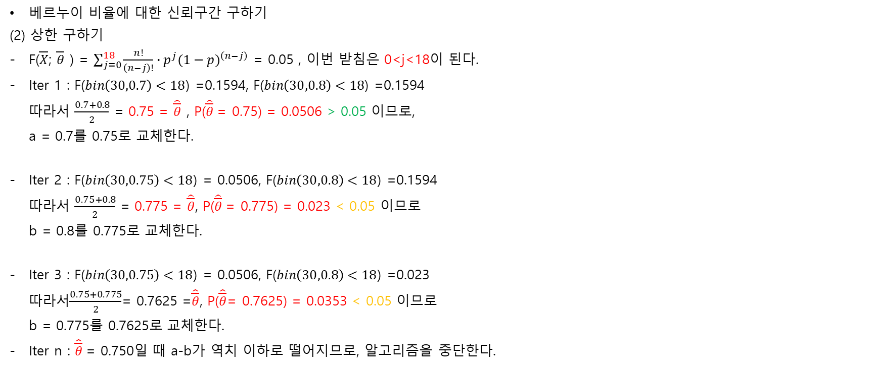
예제
베르누이 비율에 대한 신뢰구간 구하기
(2) 상한 구하기
F($\overline{X}$; $\overline{θ}$ ) = $\sum_{j=0}^{18}{{\frac{n!}{\left(n−j\right)!}∙p}^{j}{(1−p)}^{\left(n−j\right)}}$ = 0.05 , 이번 받침은 0<j<18이 된다.
Iter 1 : F($bin\left(30,0.7\right)<18$) =0.1594, F($bin\left(30,0.8\right)<18$) =0.1594 따라서 $\frac{0.7+0.8}{2}$ = 0.75 = $\hat{\overline{θ}}$ , P($\hat{\overline{θ}}$= 0.75) = 0.0506 > 0.05 이므로, a = 0.7를 0.75로 교체한다.
Iter 2 : F($bin\left(30,0.75\right)<18$) = 0.0506, F($bin\left(30,0.8\right)<18$) =0.1594 따라서 $\frac{0.75+0.8}{2}$ = 0.775 = $\hat{\overline{θ}}$, P($\hat{\overline{θ}}$= 0.775) = 0.023 < 0.05 이므로 b = 0.8를 0.775로 교체한다.
Iter 3 : F($bin\left(30,0.75\right)<18$) = 0.0506, F($bin\left(30,0.8\right)<18$) =0.023 따라서$\frac{0.75+0.775}{2}$= 0.7625 =$\hat{\overline{θ}}$, P($\hat{\overline{θ}}$= 0.7625) = 0.0353 < 0.05 이므로 b = 0.775를 0.7625로 교체한다.
Iter n : $\hat{\overline{θ}}$= 0.750일 때 a-b가 역치 이하로 떨어지므로, 알고리즘을 중단한다.

Slide 7

예제
베르누이 비율에 대한 신뢰구간 구하기
(3) :$\hat{\underline{θ}}$ = 0.434 , $\hat{\overline{θ}}$ = 0.750 일 때 해가 수렴하므로,$θ$의 90% 신뢰구간은
- 0.9= P($θ∈$ [$0.434$, 0.750])

